Slide 2
Homem e mulher e gênesis
4

Slide 3

Adam significa "homem" ou "humano", ele pode não ser um indivíduo, mas um símbolo do homem, ou seja, de toda a humanidade.

Slide 4

Eva significa "vida", pode ser um símbolo de vida ao invés de uma mulher de verdade.

Slide 5
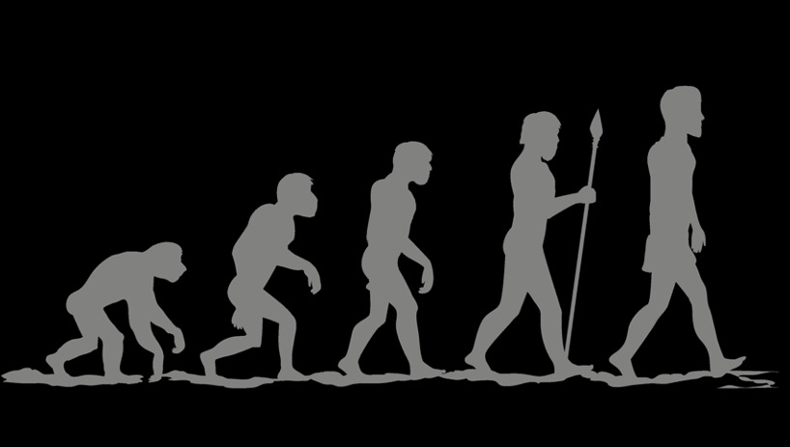
Os grandes cientistas contemporâneos dizem que os humanos evoluíram do macaco cerca de 1.500.000 anos atrás.

Slide 6

No entanto, genealogias bíblicas não nos permitem colocar Adão e Eva além de 6.000 a 10.000 anos.

Slide 7
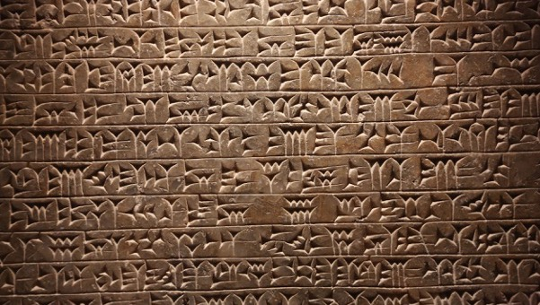
Arqueólogos descobriram vários relatos de criação de outros povos e impérios pagãos da época de Moisés com várias semelhanças com Gênesis.

Slide 8
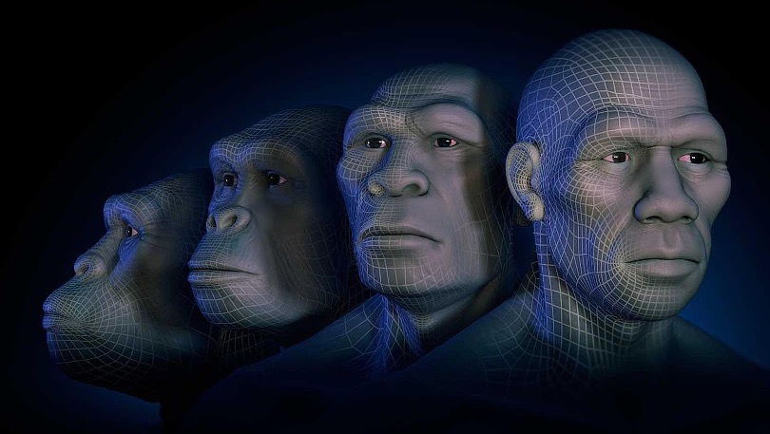
o judaísmo, a Igreja Católica e muitas denominações evangélicas aceitaram que a Evolução é a forma como o homem se originou;

Slide 9
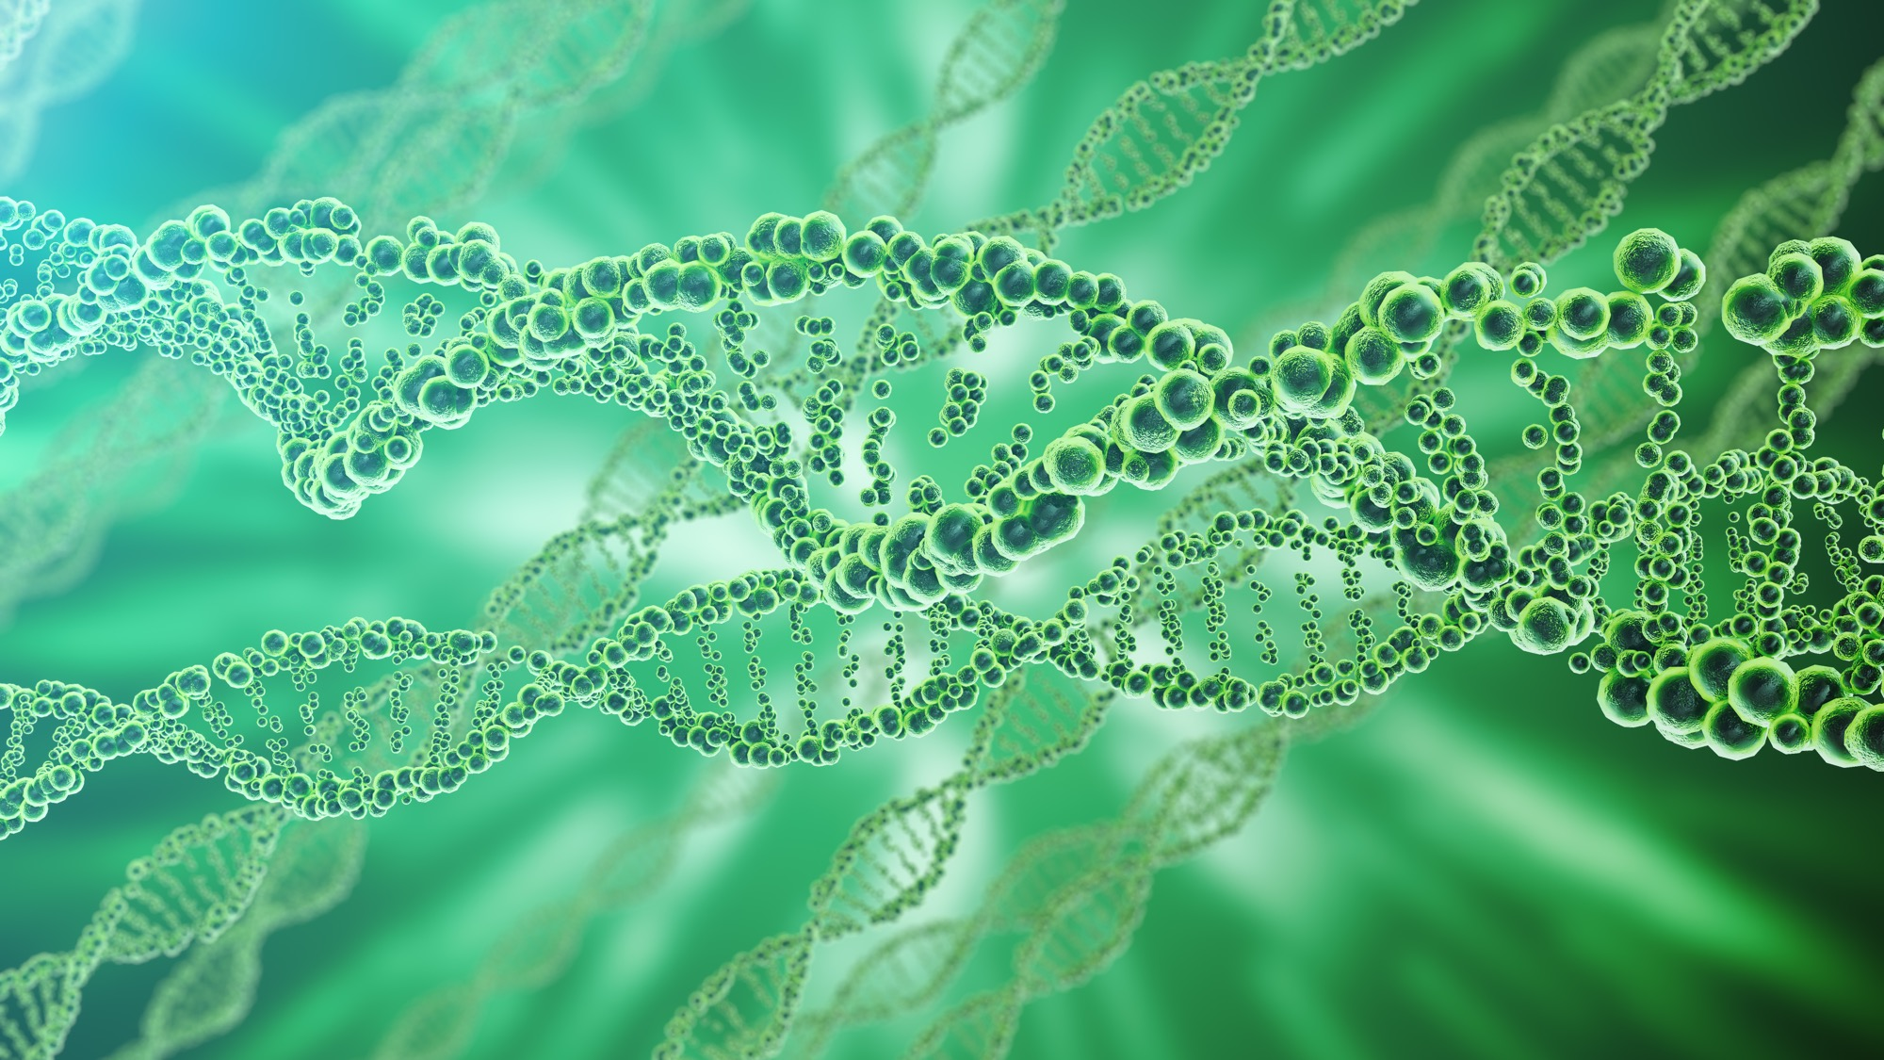
não há apoio científico para a teoria da Evolução.

Slide 10
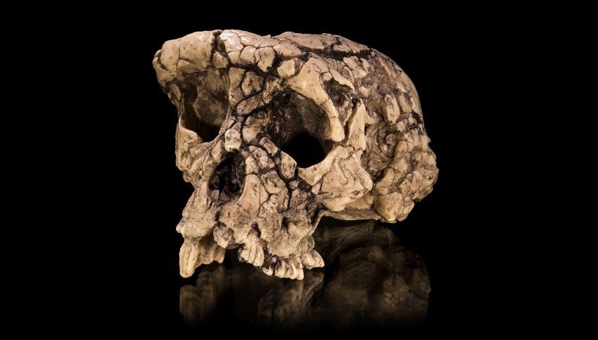
O fato é que não há fósseis que são intermediários reais entre macaco e homem, é o que os mesmos cientistas chamam de "o elo perdido".

Slide 11
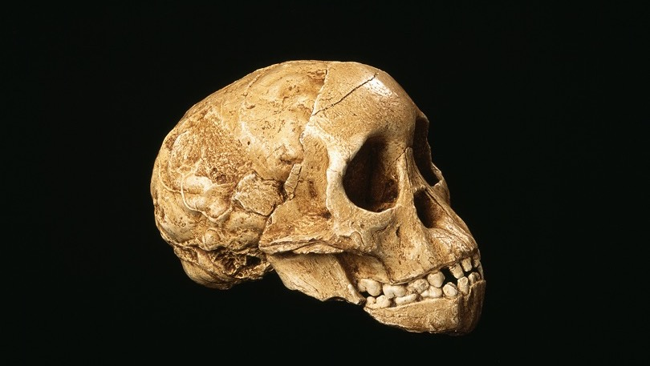
Estudos genéticos e o registro fóssil favorecem a perspectiva criacionista.

Slide 12

Por outro lado, gênesis é um registro confiável do relato da criação humana?

Slide 13

Quando Deus criou o homem?

Slide 14
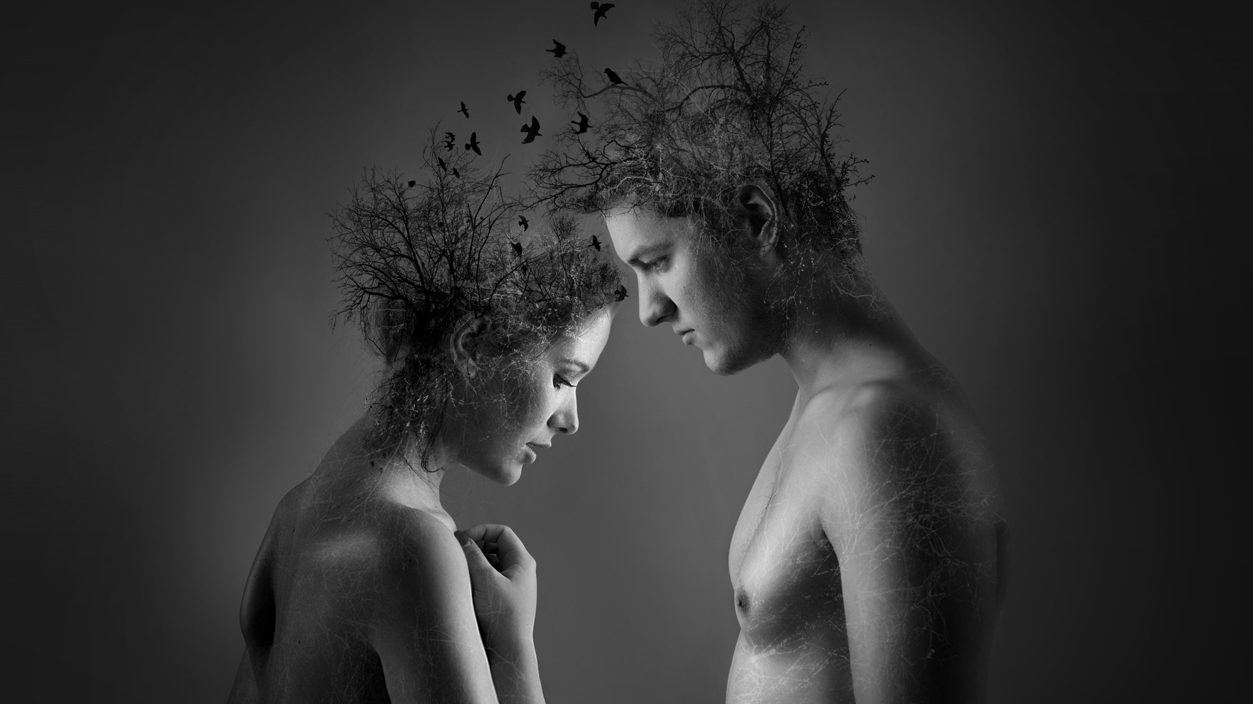
Também disse Deus: Façamos o homem à nossa imagem, conforme a nossa semelhança; tenha ele domínio sobre os peixes do mar, sobre as aves dos céus, sobre os animais domésticos, sobre toda a terra e sobre todos os répteis que rastejam pela terra. Criou Deus, pois, o homem à sua imagem, à imagem de Deus o criou; homem e mulher os criou. [...]
Viu Deus tudo quanto fizera, e eis que era muito bom. Houve tarde e manhã, o sexto dia.
  Gênesis 1:26-31

Slide 15

Gênesis afirma que Deus criou o homem no sexto dia da semana de criação.

Slide 16
O homem não evoluiu de um macaco, nem milhões de anos passaram nesse processo.

Slide 17
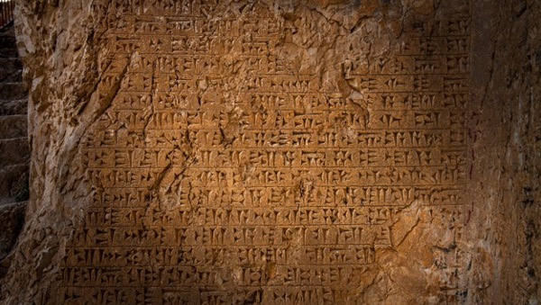
Mitos pagãos sobre as origens na época de Moisés foram aparentemente escritos para um propósito sociopolítico.

Slide 18

Gênesis afirma algo revolucionário no relato da criação humana, que o "homem", ou seja, masculino e feminino, foram feitos na imagem divina, não há raça, gênero ou casta superior.

Slide 19
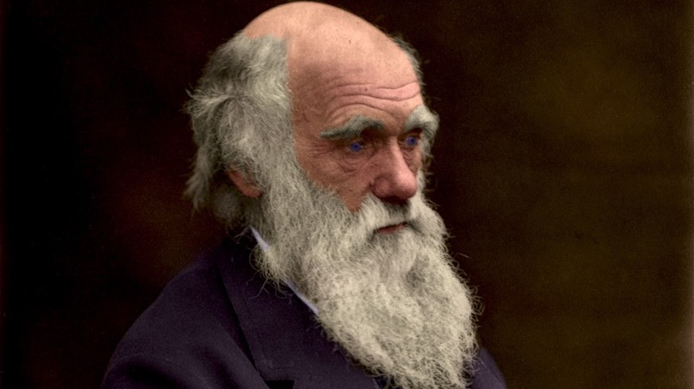
O mito moderno da "evolução" surgiu no Império Britânico de meados do século XIX, no contexto sociopolítico da Revolução Industrial e na exploração das colônias pelas potências europeias.

Slide 20

Como Deus criou o homem? Gen.2:7

Slide 21
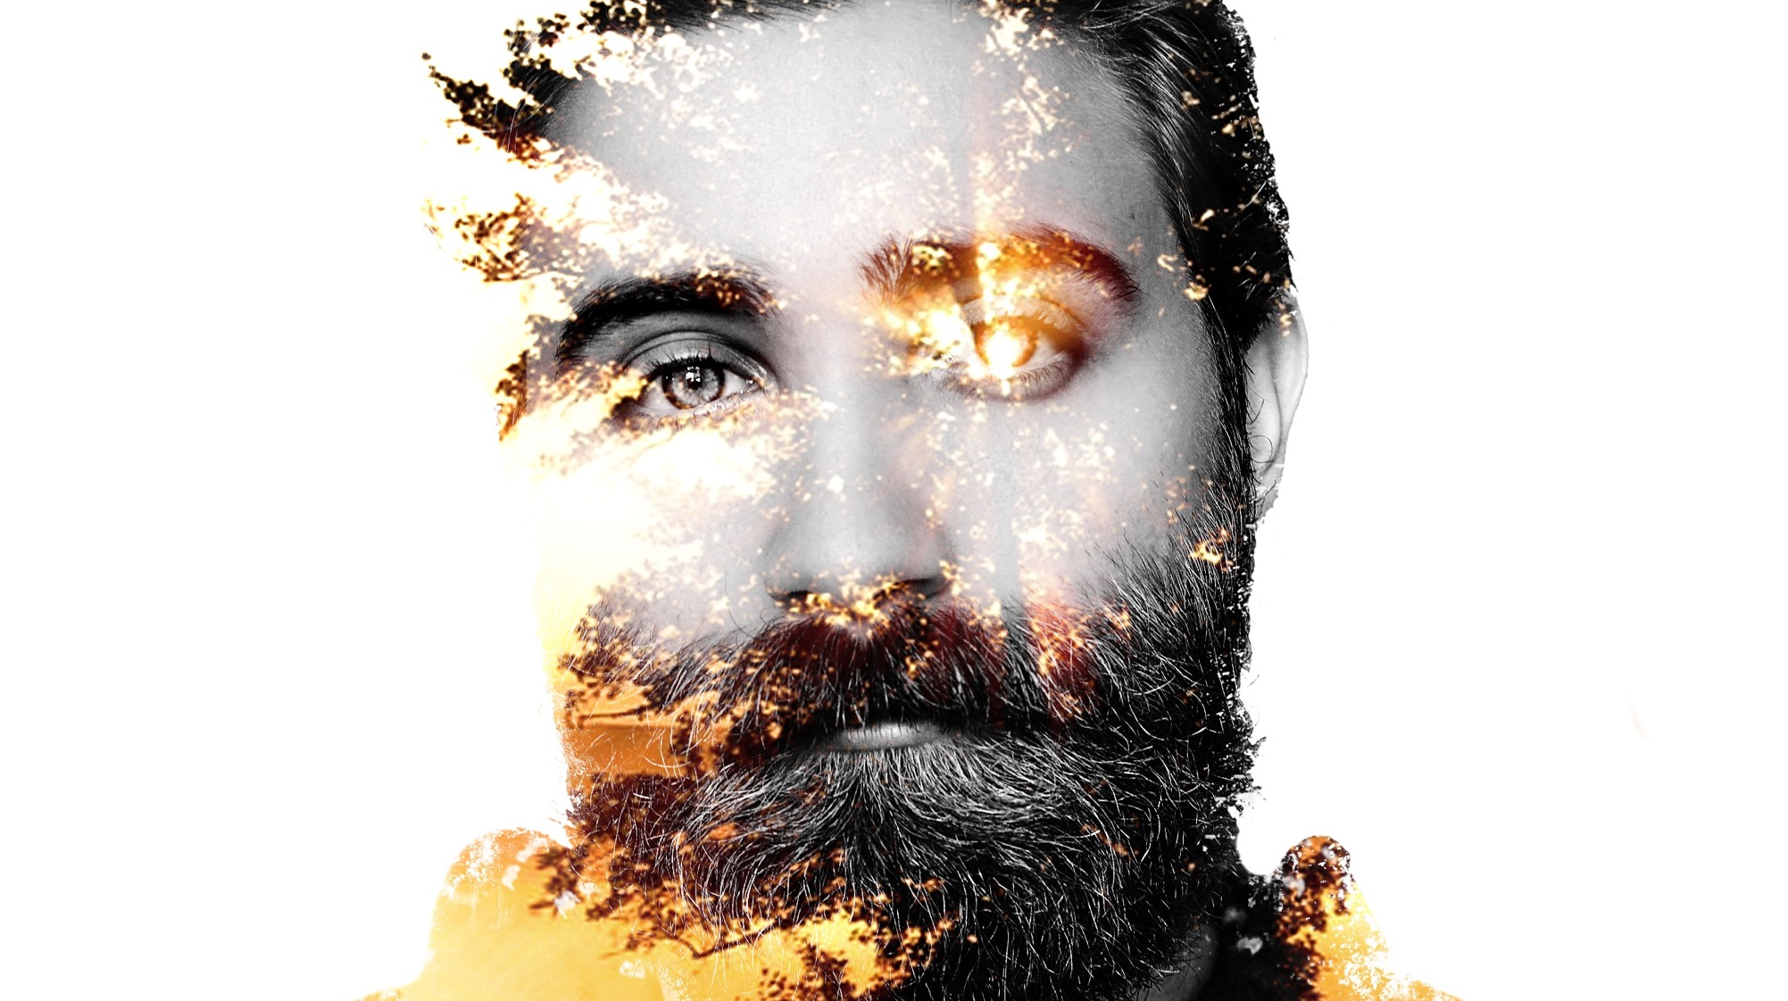
Então, formou o SENHOR Deus ao homem do pó da terra e lhe soprou nas narinas o fôlego de vida, e o homem passou a ser alma vivente.
  Gênesis 2:7

Slide 22
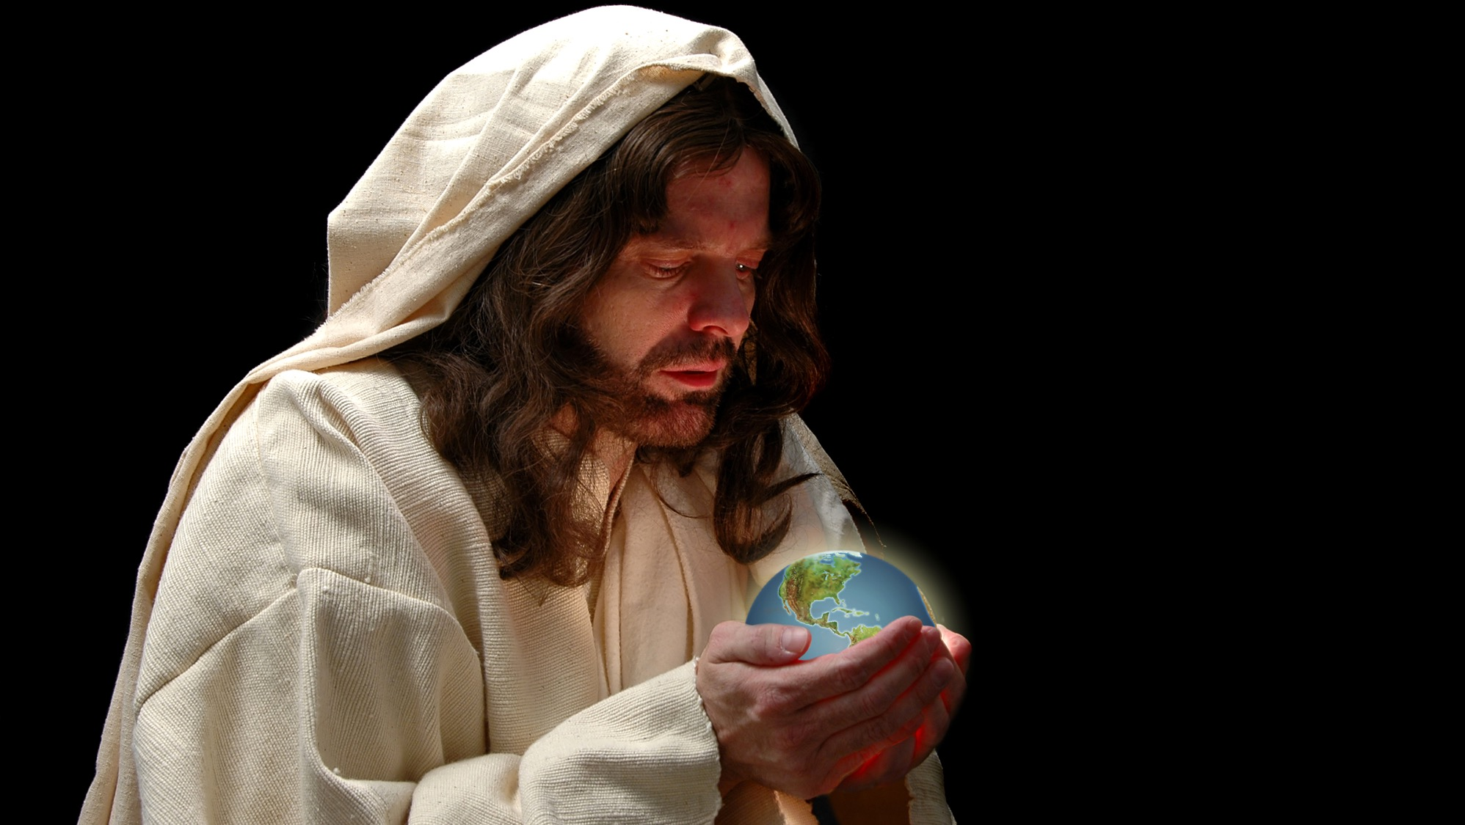
A vida não estava no pó, nem em outra matéria ou energia inerente à criação, mas no próprio Deus, a energia vital veio do criador.

Slide 23
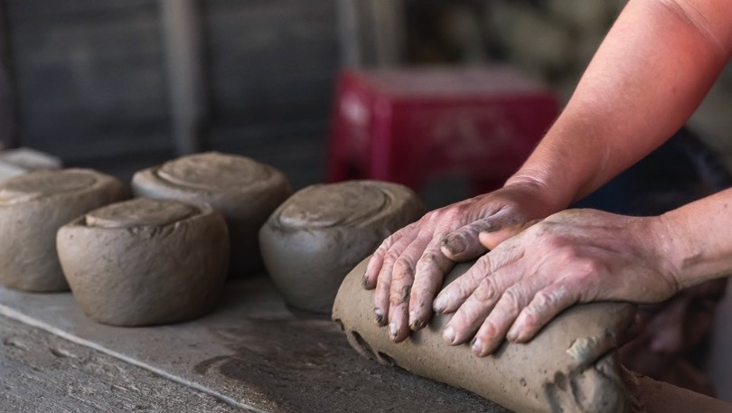
A poeira também foi a matéria-prima na criação do reino vegetal, o reino animal; e o homem.

Slide 24

A vida vem do criador que decidiu nos criar.

Slide 25

Se ocultas o rosto, eles se perturbam; se lhes cortas a respiração, morrem e voltam ao seu pó. Envias o teu Espírito, eles são criados, e, assim, renovas a face da terra.
  Salmos 104:29-30

Slide 26

Então, o SENHOR Deus fez cair pesado sono sobre o homem, e este adormeceu; tomou uma das suas costelas e fechou o lugar com carne.
E a costela que o SENHOR Deus tomara ao homem, transformou-a numa mulher e lha trouxe.
  Gênesis 2:21-22

Slide 27
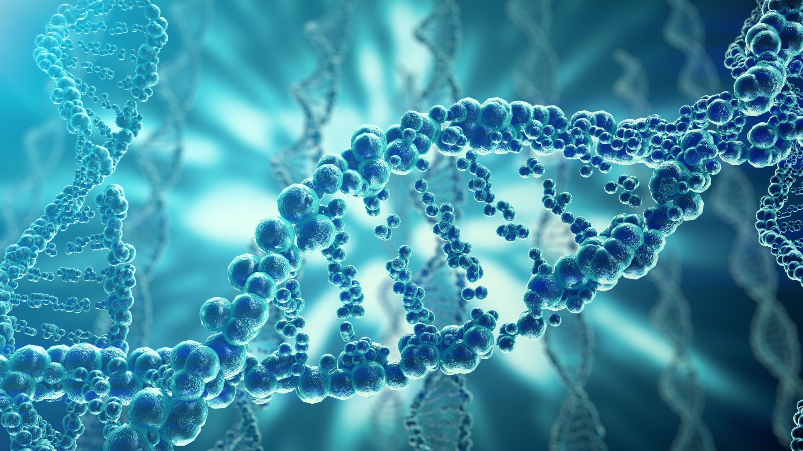
Uma única célula de tecido humano seria suficiente para gerar um ser humano de outro, pelo método de clonagem.

Slide 28

"Este é o osso dos meus ossos e a carne da minha carne!"

Slide 29

o casamento não foi uma invenção posterior, a melhor maneira de viver está no vínculo matrimonial.

Slide 30

Como o ser humano é diferente dos animais?

Slide 31

Também disse Deus: Façamos o homem à nossa imagem, conforme a nossa semelhança; tenha ele domínio sobre os peixes do mar, sobre as aves dos céus, sobre os animais domésticos, sobre toda a terra e sobre todos os répteis que rastejam pela terra.
Criou Deus, pois, o homem à sua imagem, à imagem de Deus o criou; homem e mulher os criou.
E Deus os abençoou e lhes disse: Sede fecundos, multiplicai-vos, enchei a terra e sujeitai-a; dominai sobre os peixes do mar, sobre as aves dos céus e sobre todo animal que rasteja pela terra.
  Gênesis 1:26-28

Slide 32

A diferença entre homem e animal não está na "alma”. Nem humanos nem animais têm "almas" mas são "almas" mortais.

Slide 33

A singularidade humana também não está na matéria-prima da qual foi feita, todos foram feitos da poeira da terra, e ambos receberam o sopro da vida de Deus.

Slide 34

Apenas o casal humano possui uma linguagem explícita pela qual eles podem se comunicar uns com os outros e com o criador

Slide 35

  Apenas os seres humanos realizam atos de adoração.

Slide 36

A dignidade humana se manifesta explicitamente na intenção divina de criá-la à sua imagem

Slide 37

A criação de homem e mulher individual e personalizada, mas também imanente.

Slide 38

  apenas o casal humano estava unido em casamento

Slide 39

A sexualidade pode ser praticada sem casamento ou fora do casamento, mas não será a mesma física, emocional ou espiritualmente.

Slide 40

A intimidade sexual humana envolve mais do que uma troca física e genética, há uma transferência de sentimentos, emoções, confiança, projeções, etc.

Slide 41

Como o HOMEM e a MULHER são diferentes?

Slide 42
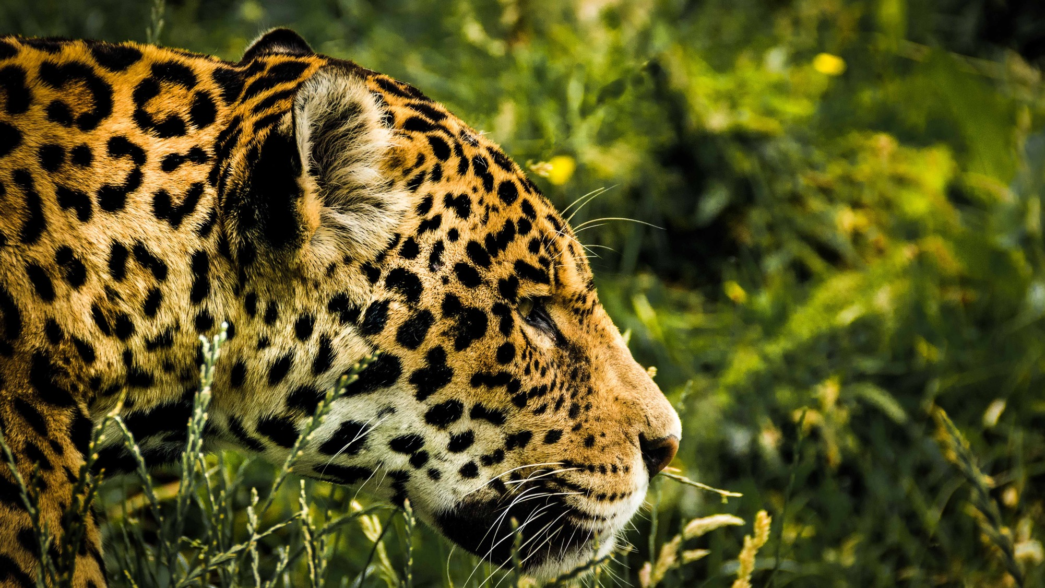
Assim o homem deu nomes a todos os rebanhos domésticos, às aves do céu e a todos os animais selvagens. Todavia não se encontrou para o homem alguém que o auxiliasse e lhe correspondesse.
  Gênesis 2:20 NVI

Slide 43

Também homem e mulher têm diferenças físicas e psíquicas óbvias

Slide 44

No entanto, a criação de mulher a partir de uma costela do homem não implica inferioridade, uma vez que o homem foi feito do pó da terra, mas isso não sugere que o pó é superior ao homem.

Slide 45

A supremacia do homem sobre a mulher foi introduzida após a queda mas não envolve abuso, mas cuidados altruístas.

Slide 46

    Ajudadora ('ezer)
A ideia do termo hebraico é: quem ajuda é alguém que pode fazer algo que o ajudante não pode.

Slide 47

    As mulheres não são inferiores ou superiores aos homens.

Slide 48

"Eva foi criado a partir de uma costela tirada do lado de Adão; este fato significa que ela não deveria dominá-lo como uma cabeça, nem deveria ser humilhada e pisada sob seus pés como um ser inferior, mas deveria estar ao seu lado como seu igual, para ser amada e protegida por ele. Sendo parte do homem, osso de seus ossos e carne de sua carne, ela era seu segundo eu; e a união íntima e afetuosa que deve existir nessa relação era evidente."
  Ellen White, Patriarcas e Profetas, (Buenos Aires: ACES, 2005), 26-27.

Slide 49

Que dieta Deus estabeleceu para o homem?

Slide 50

Disse Deus: Eis que lhes dou todas as plantas que nascem em toda a terra e produzem sementes, e todas as árvores que dão frutos com sementes. Elas servirão de alimento para vocês.
  Gênesis 1:29

Slide 51

  A dieta original do ser humano era vegetariana.

Slide 52
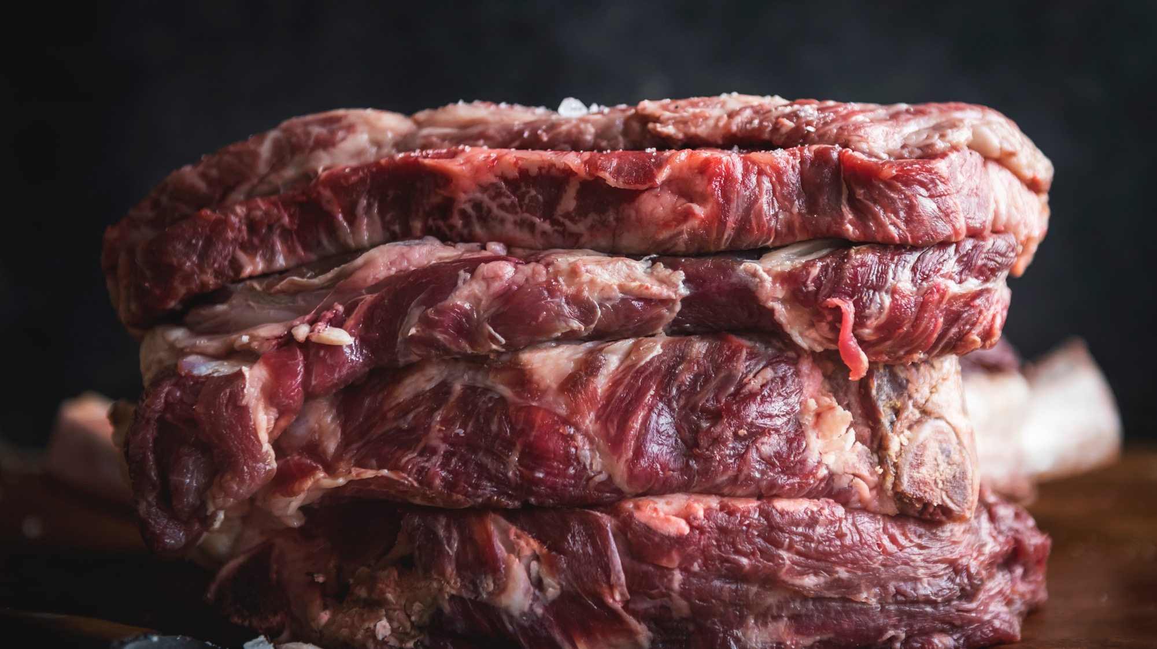
Foi somente após a inundação que Deus permitiu carne animal como parte da dieta humana

Slide 53

O que o homem fazia no Éden?

Slide 54

O Senhor Deus colocou o homem no jardim do Éden para cuidar dele e cultivá-lo
  Gênesis 2:15

Slide 55

O homem foi o "rei" da criação, , mas Deus intencionalmente atribuiu trabalho contínuo ao homem.

Slide 56

Tanto o sedentarismo quanto o trabalho excessivo sem respeitar o dia de descanso trouxeram doenças físicas e mentais ao homem moderno e até mesmo a uma morte precoce.

Slide 57

Qual é o destino do homem?

Slide 58

Andou Enoque com Deus e já não era, porque Deus o tomou para si.
  Gênesis 5:24

Slide 59

Adão e Eva foram criados com o propósito de viver eternamente, delícias, infelizmente, por escolha pessoal eles introduziram o pecado e a morte.

Slide 60
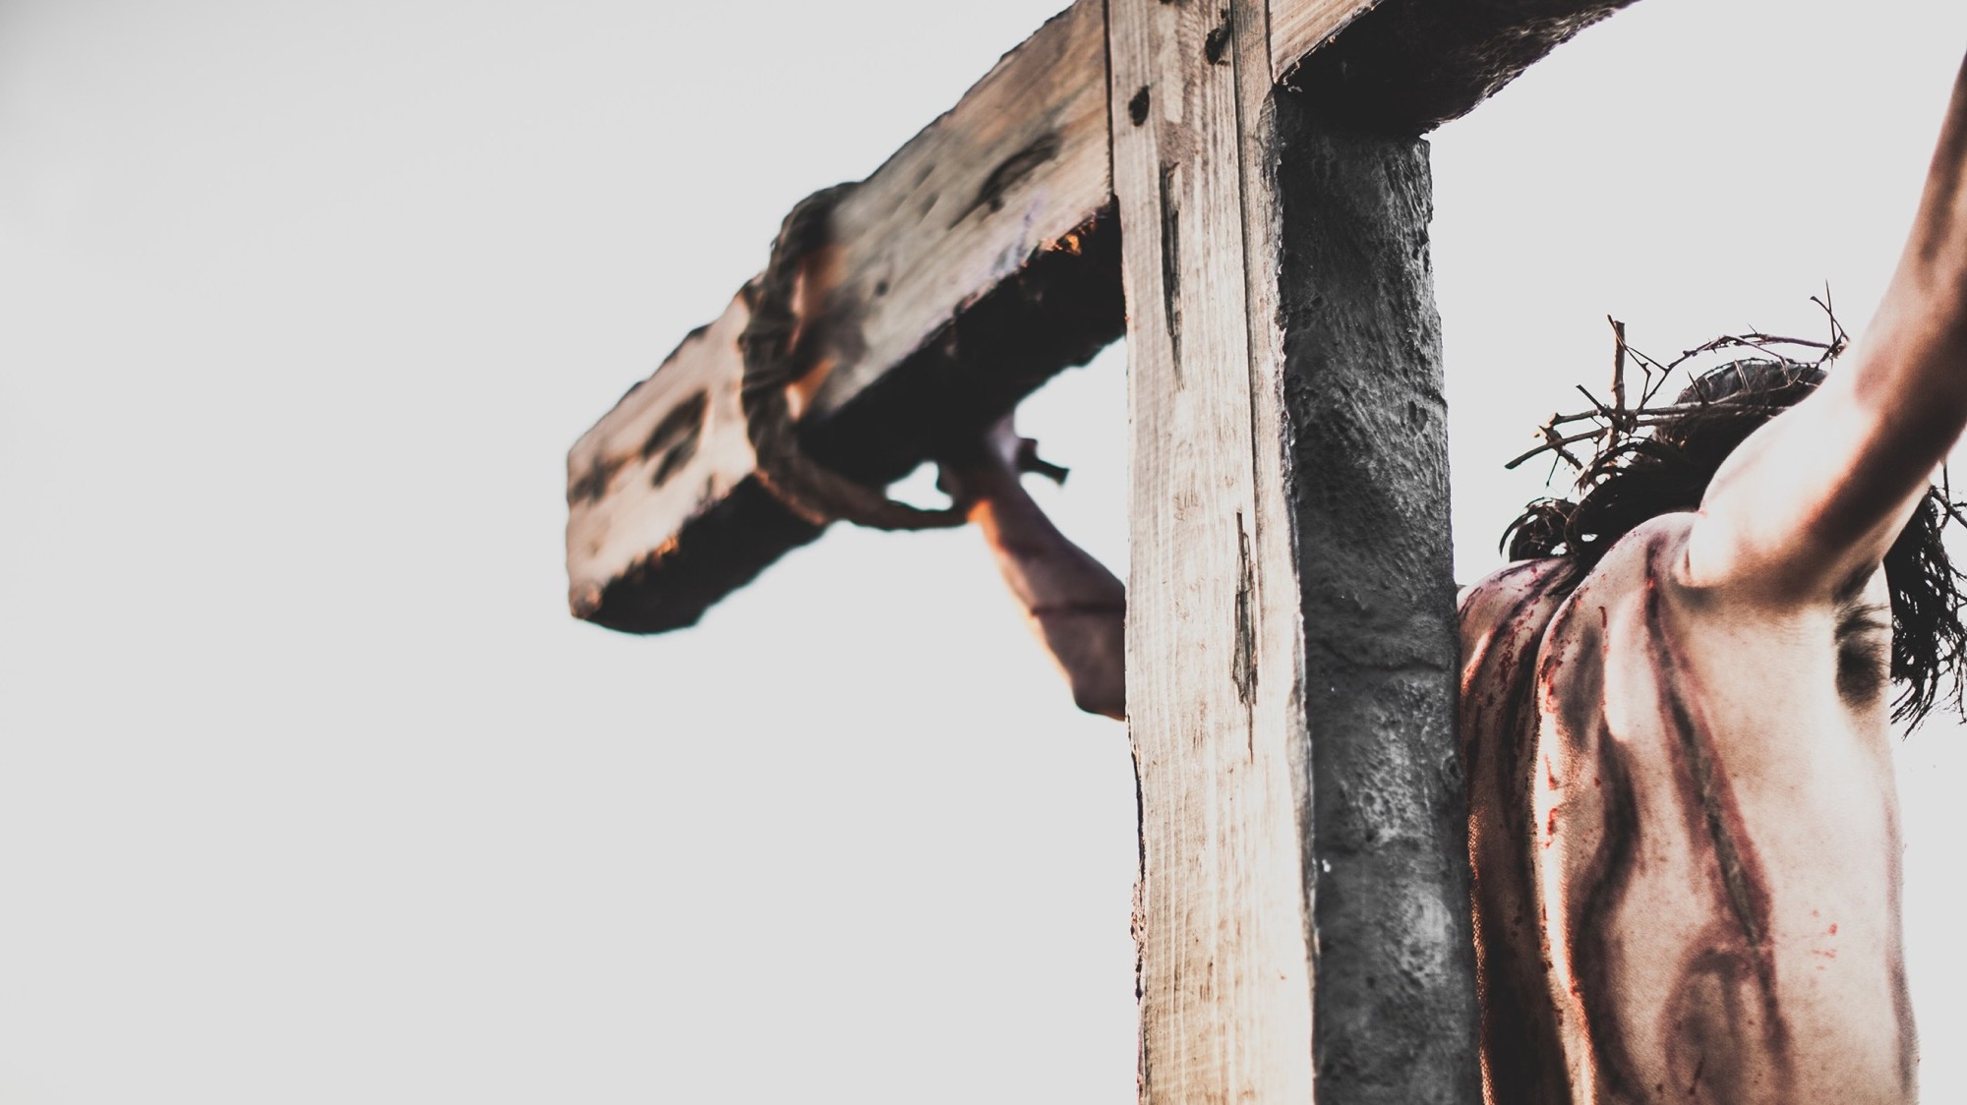
    O Messias obteria a vida eterna para toda a família de Adão.

Slide 61

Gênesis pode libertar nossas mentes dos mitos modernos antes do êxodo final para uma nova terra prometida.

